Slide 1
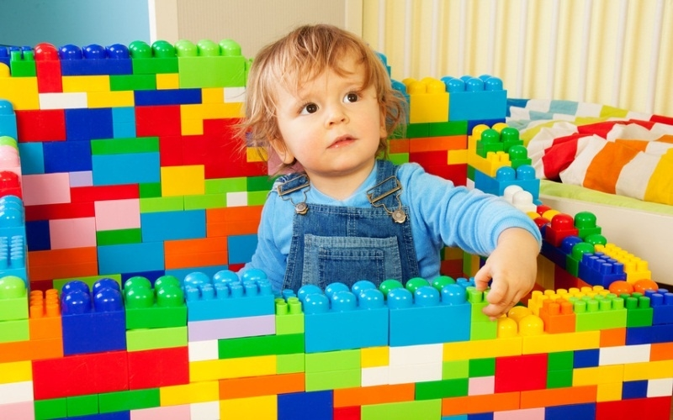
Особенности знакомства дошкольников с архитектурой
Подготовила
воспитатель
Сандина О.А.

Slide 2
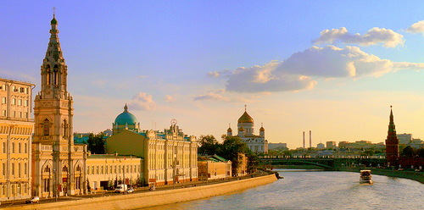
Архитектура (от лат. - строить, возводить), зодчество - искусство создавать здания, сооружения по законам красоты. В архитектуре главный принцип: польза, прочность, красота, которые взаимосвязаны.

Slide 3
Типы сооружений
Объемные сооружения | Жилые дома, общественные здания (детские сады, школы, кинотеатры, театры, магазины, метро и пр.), промышленные сооружения (заводы, фабрики, электростанции и пр.), мосты, триумфальные арки, культовые сооружения.
Ландшафтная архитектура | Скверы, бульвары, парки с «малой» архитектурой (беседки, мостики, фонтаны).
Градостроительство | Создание новых городов, районов, ансамблей сооружений.
В зависимости от эпохи в архитектуре применяются разные материалы и технологии (камень, дерево, кирпич, металл, бетон, стекло и пр.).

Slide 4
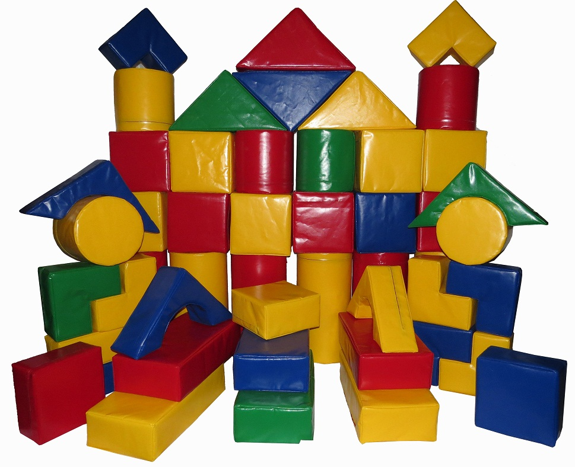
Цель: знакомство детей с архитектурой как видом искусства, как способом формирования отзывчивости к красоте, развитии художественного восприятия, воспитании эстетического отношения к действительности.

Slide 5
Задачи
Учить детей распознавать архитектурные стили, элементы декора зданий; учить передавать архитектурные образы посредством художественного творчества.
Воспитывать умение видеть прекрасное, прививать любовь к родному городу, своей стране.
Развивать память, мышление, расширять кругозор, обогащать словарный запас детей.

Slide 6
Задачи ознакомления дошкольников с архитектурой
1 | Учить видеть облик своей улицы, района, города, поселка.
2 | Видеть особенности зданий, их назначение, форму зданий, окон, дверей, балконов, их расположение и украшения, цветовое решение (магазины - большие окна, кинотеатры - необычные конструкции).
3 | Учить сравнивать старинные и современные здания, видеть их различие.
4 | Выделять в украшении зданий витражи, мозаику, фрески, барельефы, скульптуру и пр.
5 | Выделять средства выразительности архитектуры (пластику объемов, масштабность, пропорциональность, фактуру, цвет поверхности, освещенность).
6 | Выделять узорность оград домов, мостов (орнамент геометрический, растительный, символику).
7 | Знакомить с садово-парковой архитектурой: красота парков, подбор деревьев, кустов, цветников, их расположение, цветовая характеристика, «малая» архитектура (беседки, мостики, фонтаны).
8 | Выделять элементы сказочной архитектуры (избушки, терема, дворцы).
9 | Отражать в рисунке, аппликации здания современные, старинные, сказочные.

Slide 7
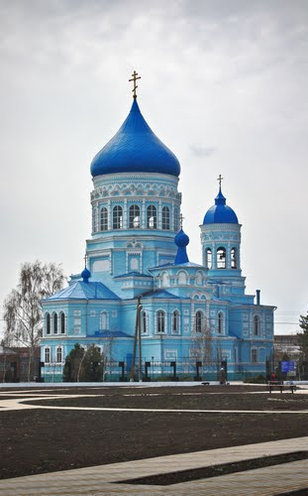
Целевой ориентир: у детей формируется отзывчивость к красоте, развивается художественное восприятие,
которое оказывает положительное воздействие на развитие чувства пропорции, цвета, композиционной формы, совершенствовать зрительные и осязательные анализаторы.

Slide 8
ОЗНАКОМЛЕНИЕ С АРХИТЕКТУРОЙ
Экскурсии, прогулки по улице города, поселка. | Рассматривание зданий разного назначения: жилой дом, детский сад, школа, магазин, кинотеатр, метро и пр. (определить общую форму здания, окон, дверей, их расположение, количество этажей, цвет здания, элементы украшения); рассматривание характерных средств выразительности определенного стиля (дать названия некоторых из них (фронтон, портик, колонны)).
Рассматривание зданий на иллюстрациях, репродукциях картин, фотографиях, открытках, видеофильмах и пр. (показать разнообразие архитектурных стилей в городе). | Подборка изображений зданий с учетом поставленных задач, например, где представлены разные крыши, окна разной формы, украшения зданий и т.д. (на изображениях показать сначала знакомые здания, которые рассматривали во время экскурсий, на прогулке, а затем сравнить их с новым зданием).
Слушание музыки для создания определенного образа здания

Slide 9
ОЗНАКОМЛЕНИЕ С АРХИТЕКТУРОЙ
Рассматривание иллюстраций в книгах с изображением сказочных зданий, фотографий. | Показать необычность формы этих зданий, их крыш, окон, украшений; определить элементы сказочности). Это: избушки разного типа (рукавичка, пряничная, лубяная, ледяная); теремки, дворцы положительных и отрицательных героев; сравнение современных зданий и сказочных; определение, как от героя сказки зависят цвет, украшения избушки, дворца ( добрый-яркие, злой-темные, холодные и пр.).
Использование художественного слова. | Рассказ, сказка, стихотворение, где дано описание зданий, домов, теремов, подбор образных сравнений.
Рассказ воспитателя. Беседы с детьми. Вопросы. Художественное творчество. Дидактические игры. Просмотр видеофильмов.

Slide 10
Предметно-развивающая среда
Дидактические игры
ТСО (технические средства обучения)
Наглядные пособия
Литературный материал
Дидактические пособия

Slide 11
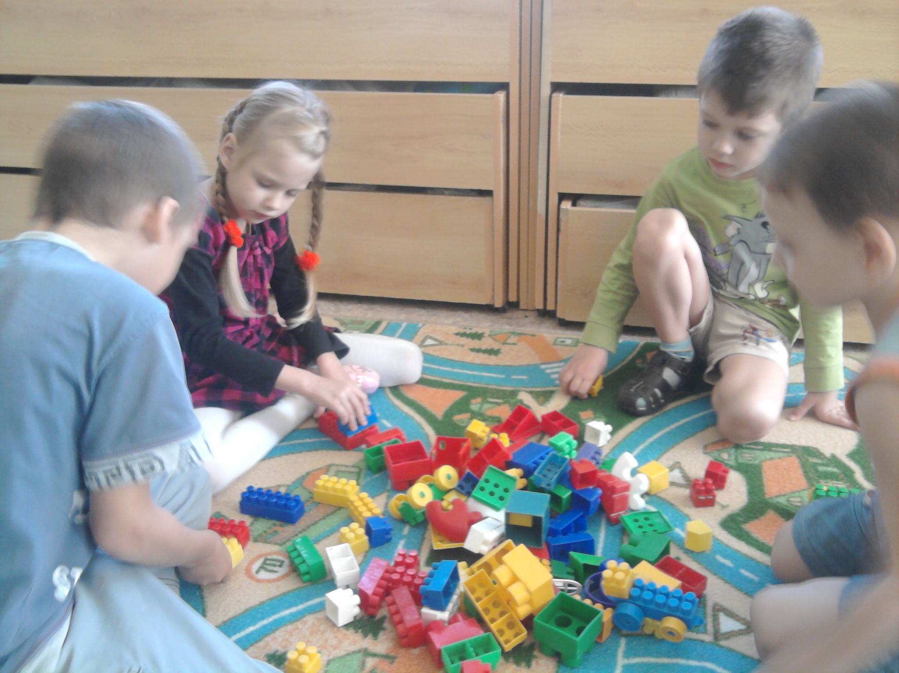
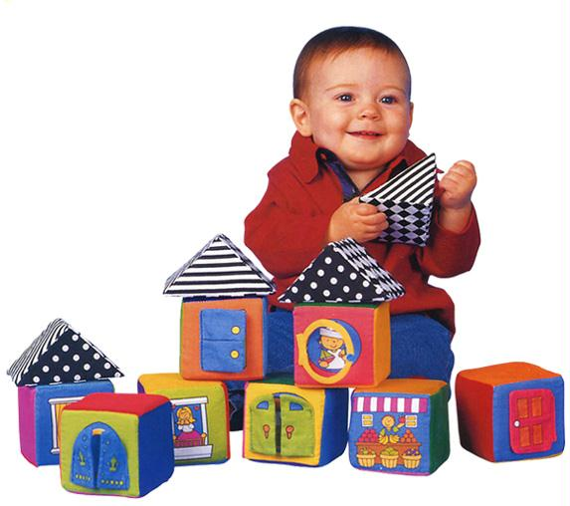
Младшие группы
Домик для собачки, котика…
Избушка
Теремок
Домик для неваляшки

Slide 12
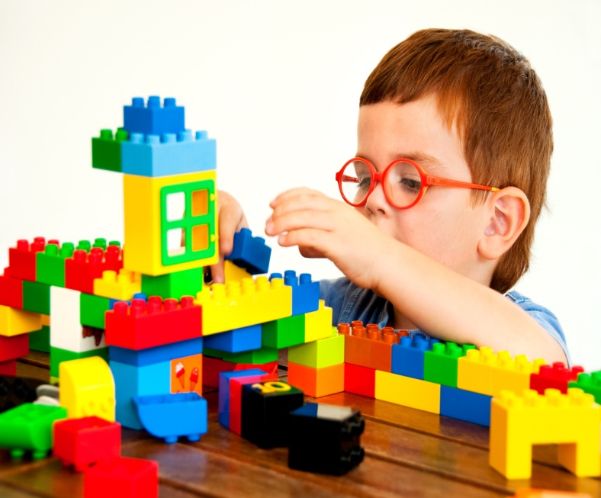
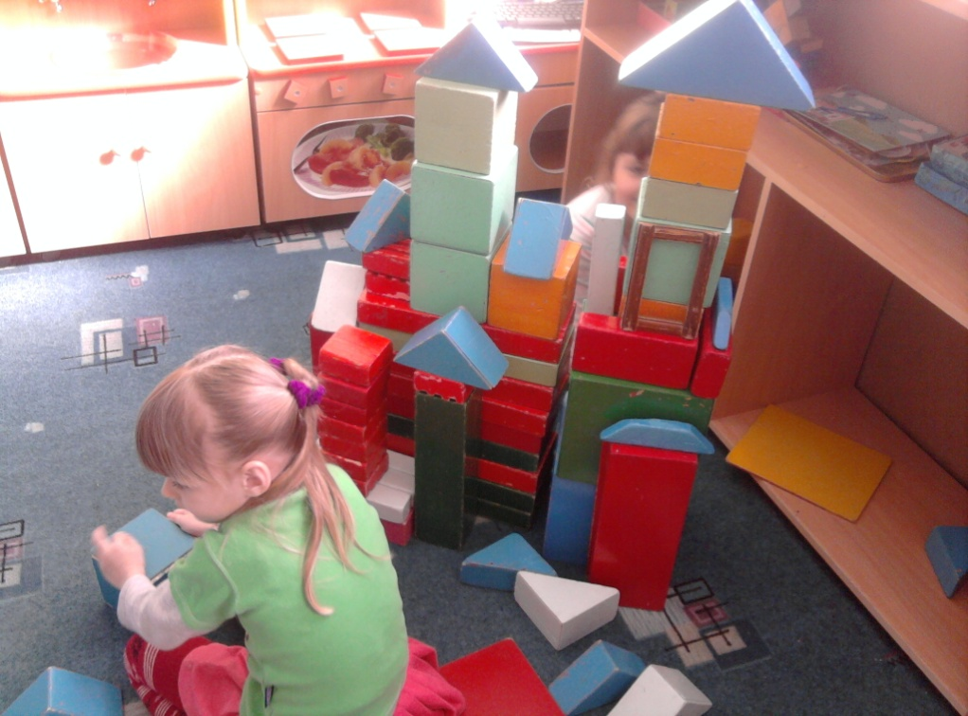
Старшие группы
Сказочный терем
Дворец
Город будущего
Современные здания…

Slide 14
Средняя группа
Познакомить детей с архитектурой. Дать представление о том, что дома, в которых они живут (детский сад, школа, другие здания), — это архитектурные сооружения. Познакомить с тем, что дома бывают разные по форме, высоте, длине, с разными окнами, с разным количеством этажей, подъездов и т.д.
Вызывать интерес к различным строениям, находящимся вокруг детского сада (дом, в котором живут ребенок и его друзья, школа, кинотеатр).
Закреплять умение замечать различия в сходных по форме и строению зданиях (форма и величина входных дверей, окон и других частей).
Поощрять стремление детей изображать в рисунках, аппликациях реальные и сказочные строения.

Slide 15
Старшая группа
Продолжать знакомить детей с архитектурой. Закреплять знания о том, что существуют различные по назначению здания: жилые дома, магазины, театры, кинотеатры и др.
Обращать внимание детей на сходства и различия архитектурных сооружений одинакового назначения: форма, пропорции (высота, длина, украшения — декор и т.д.). Подводить к пониманию зависимости конструкции здания от его назначения: жилой дом, театр, храм и т.д.
Развивать наблюдательность, учить внимательно рассматривать здания, замечать их характерные особенности, разнообразие пропорций, конструкций, украшающих деталей.
При чтении литературных произведений, сказок обращать внимание детей на описание сказочных домиков (теремок, рукавичка, избушка на курьих ножках), дворцов.

Slide 16
Подготовительная группа
Продолжать знакомить с архитектурой, закреплять и обогащать знания детей о том, что существуют здания различного назначения (жилые дома, магазины, кинотеатры, детские сады, школы и др.).
Развивать умение выделять сходство и различия архитектурных сооружений одинакового назначения. Учить выделять одинаковые части конструкции и особенности деталей.
Познакомить со спецификой храмовой архитектуры: купол, арки, аркатурный поясок по периметру здания, барабан (круглая часть под куполом) и т.д.
Знакомить с архитектурой, опираясь на региональные особенности местности, в которой они живут.
Рассказать детям, что, как и в каждом виде искусства, в архитектуре есть памятники, которые известны во всем мире: в России это Кремль, собор Василия Блаженного, Зимний дворец, Исаакиевский собор, Петергоф, памятники «Золотого кольца» и другие — в разных городах свои.
Развивать умение передавать в художественной деятельности образы архитектурных сооружений, сказочных построек. Поощрять стремление изображать детали построек (наличники, резной подзор по контуру крыши).

Slide 19
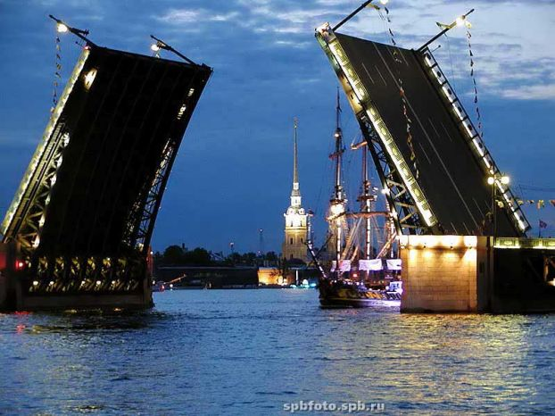
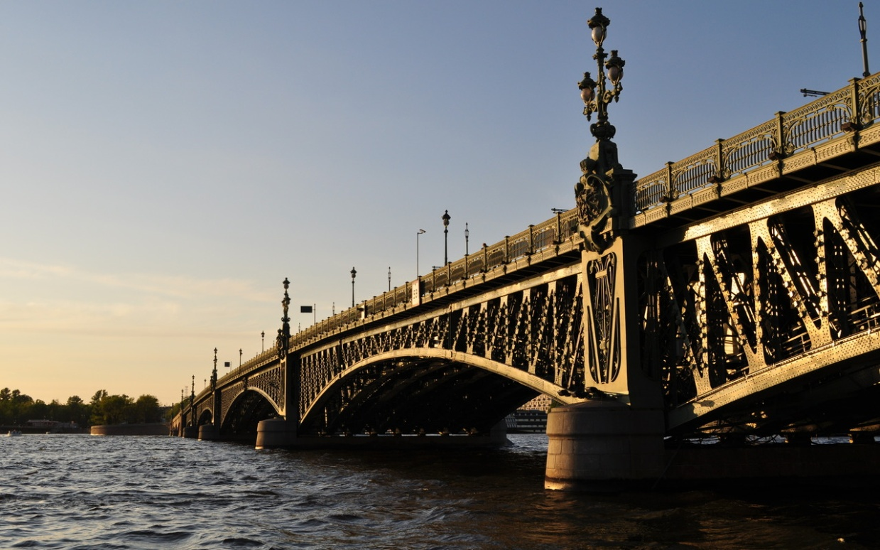

Slide 20
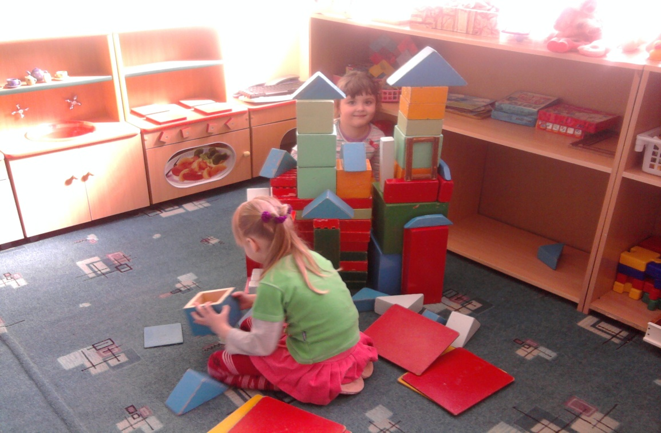
АРХИТЕКТУРА – это летопись человеческой жизнедеятельности, память об историческом пути развития. Знакомство с ним может сделать наших детей участниками и сознательными продолжателями этого пути.

Slide 21
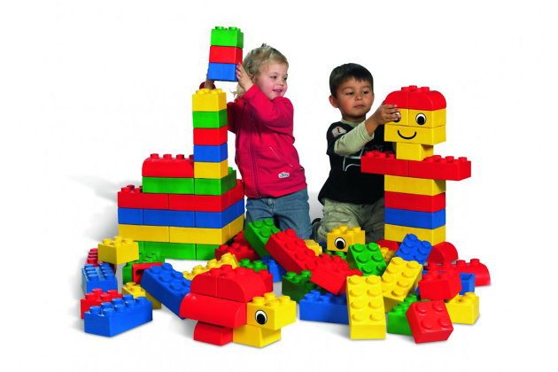
Благодарю за внимание!

